Slide 2
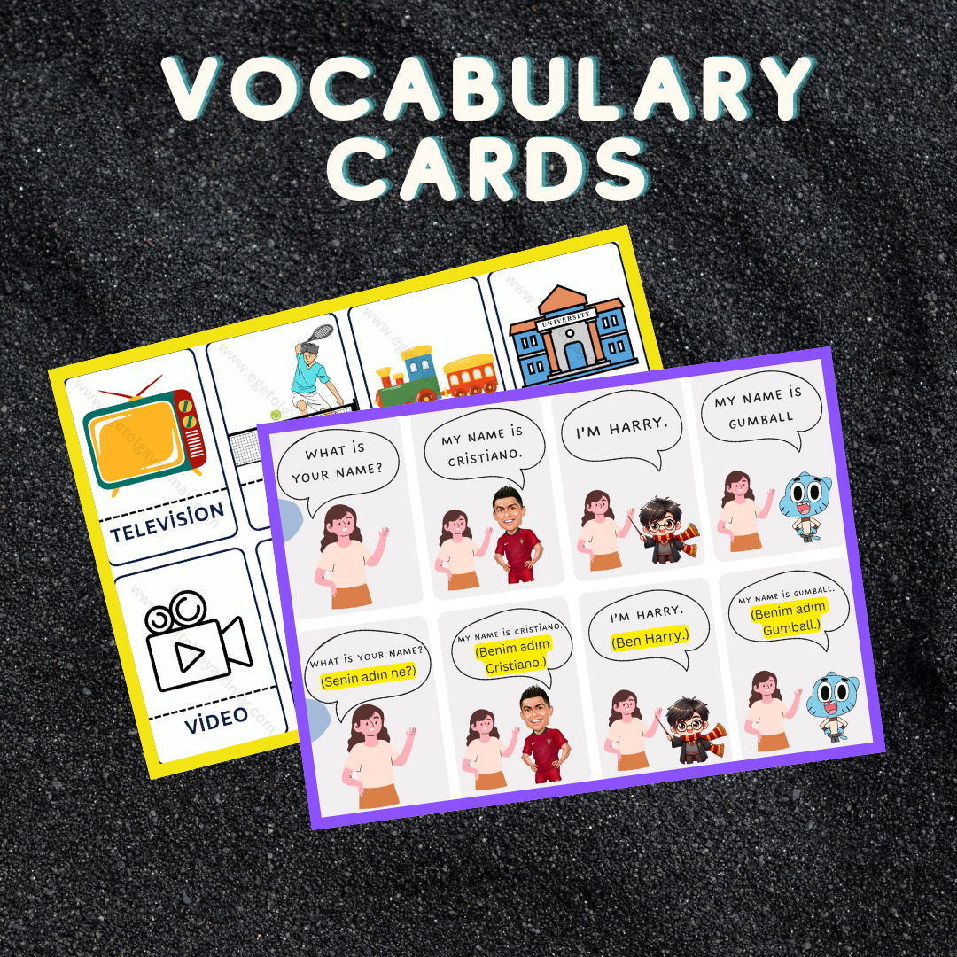
Ünite kelime kartlarına aşağıdaki bağlantıdan ulaşabilirsiniz:
https://www.egetolgayaltinay.com/lessons/723

Slide 3
Konu ile ilgili şarkıya aşağıdaki bağlantıdan ulaşabilirsiniz:
https://www.egetolgayaltinay.com/lessons/724

Slide 4
Classroom Objects
(Sınıftaki Nesneler)

Slide 5
Board
Book
Tahta
Kitap

Slide 6
Chair
Crayon
Sandalye
Boya Kalemi

Slide 7
Desk
Dictionary
Sıra
Sözlük

Slide 8
Eraser
Door
Rubber
Kapı
Silgi

Slide 9
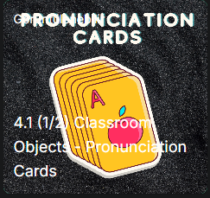
Konu ile ilgili etkinliğe aşağıdaki bağlantıdan ulaşabilirsiniz:
https://www.egetolgayaltinay.com/lessons/694

Slide 10
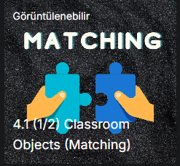
Konu ile ilgili etkinliğe aşağıdaki bağlantıdan ulaşabilirsiniz:
https://www.egetolgayaltinay.com/lessons/695

Slide 11
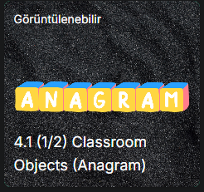
Konu ile ilgili etkinliğe aşağıdaki bağlantıdan ulaşabilirsiniz:
https://www.egetolgayaltinay.com/lessons/696

Slide 12
Glue
Map
Yapıştırıcı
Harita

Slide 13
Notebook
Pen
Defter
Tükenmez Kalem

Slide 14
Pencil
Pencil Case
Kurşun Kalem
Kalemlik

Slide 15
Ruler
Scissors
Cetvel
Makas

Slide 16
Sharpener
Table
Window
Kalemtıraş
Masa
Pencere

Slide 17
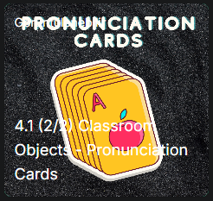
Konu ile ilgili etkinliğe aşağıdaki bağlantıdan ulaşabilirsiniz:
https://www.egetolgayaltinay.com/lessons/697

Slide 18
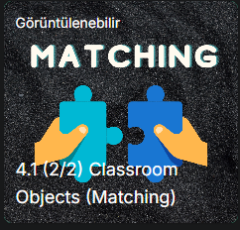
Konu ile ilgili etkinliğe aşağıdaki bağlantıdan ulaşabilirsiniz:
https://www.egetolgayaltinay.com/lessons/698

Slide 19
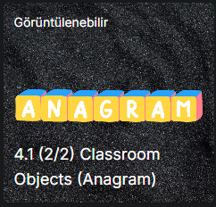
Konu ile ilgili etkinliğe aşağıdaki bağlantıdan ulaşabilirsiniz:
https://www.egetolgayaltinay.com/lessons/699

Slide 20
Konu ile ilgili etkinliğe aşağıdaki bağlantıdan ulaşabilirsiniz:
https://www.egetolgayaltinay.com/lessons/700

Slide 21
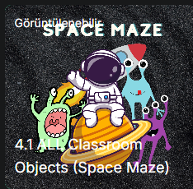
Konu ile ilgili etkinliğe aşağıdaki bağlantıdan ulaşabilirsiniz:
https://www.egetolgayaltinay.com/lessons/701

Slide 22
Numbers 1-50
(1 ile 50 arası Sayılar)

Slide 23
One
Two
Three
Four
Five
Six
Seven
Eight
Nine
Ten

Slide 24
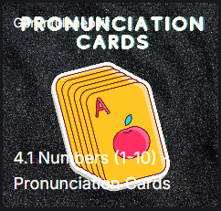
Konu ile ilgili etkinliğe aşağıdaki bağlantıdan ulaşabilirsiniz:
https://www.egetolgayaltinay.com/lessons/702

Slide 25
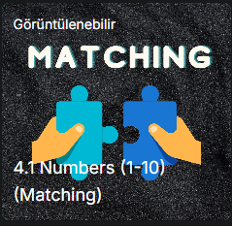
Konu ile ilgili etkinliğe aşağıdaki bağlantıdan ulaşabilirsiniz:
https://www.egetolgayaltinay.com/lessons/703

Slide 26
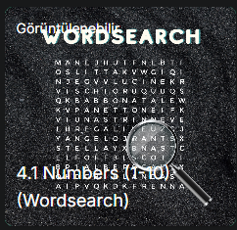
Konu ile ilgili etkinliğe aşağıdaki bağlantıdan ulaşabilirsiniz:
https://www.egetolgayaltinay.com/lessons/704

Slide 27
Eleven
Sixteen
Twelve
Seventeen
Thirteen
Eighteen
Fourteen
Nineteen
Fifteen
Twenty

Slide 28
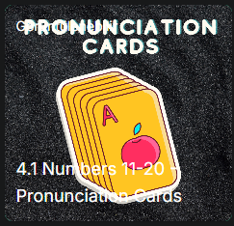
Konu ile ilgili etkinliğe aşağıdaki bağlantıdan ulaşabilirsiniz:
https://www.egetolgayaltinay.com/lessons/705

Slide 29
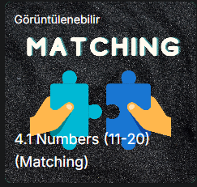
Konu ile ilgili etkinliğe aşağıdaki bağlantıdan ulaşabilirsiniz:
https://www.egetolgayaltinay.com/lessons/706

Slide 30
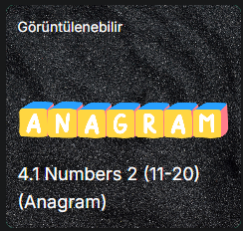
Konu ile ilgili etkinliğe aşağıdaki bağlantıdan ulaşabilirsiniz:
https://www.egetolgayaltinay.com/lessons/707

Slide 31
Twenty-one
Twenty-two
Twenty-three
Twenty-four
Twenty-five
Twenty
Twenty-six
Twenty-seven
Twenty-eight
Twenty-nine

Slide 32
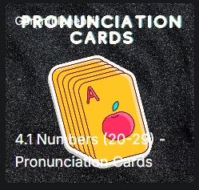
Konu ile ilgili etkinliğe aşağıdaki bağlantıdan ulaşabilirsiniz:
https://www.egetolgayaltinay.com/lessons/708

Slide 33
Thirty-one
Thirty-two
Thirty-three
Thirty-four
Thirty-five
Thirty
Thirty-six
Thirty-seven
Thirty-eight
Thirty-nine

Slide 34
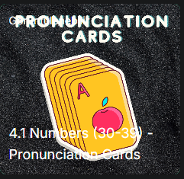
Konu ile ilgili etkinliğe aşağıdaki bağlantıdan ulaşabilirsiniz:
https://www.egetolgayaltinay.com/lessons/709

Slide 35
Forty-one
Forty-two
Forty-three
Forty-four
Forty-five
Forty
Forty-six
Forty-seven
Forty-eight
Forty-nine

Slide 36
Fifty

Slide 37
Konu ile ilgili etkinliğe aşağıdaki bağlantıdan ulaşabilirsiniz:
https://www.egetolgayaltinay.com/lessons/710

Slide 38
Konu ile ilgili şarkıya aşağıdaki bağlantıdan ulaşabilirsiniz:
https://www.egetolgayaltinay.com/lessons/725

Slide 39
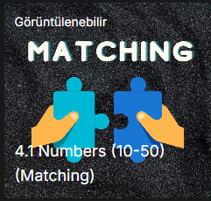
Konu ile ilgili etkinliğe aşağıdaki bağlantıdan ulaşabilirsiniz:
https://www.egetolgayaltinay.com/lessons/711

Slide 40
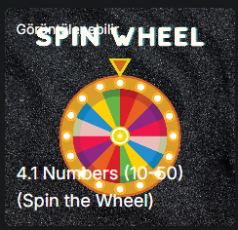
Konu ile ilgili etkinliğe aşağıdaki bağlantıdan ulaşabilirsiniz:
https://www.egetolgayaltinay.com/lessons/712

Slide 41
Classroom Actions
(Sınıfta Yapılan Şeyler)

Slide 42
Be quiet
Listen to me
Sessiz ol
Beni dinle

Slide 43
Close the door
Open the door
Kapıyı kapat
Kapıyı aç

Slide 44
Come in
Turn around
İçeri gel
Etrafında dön

Slide 45
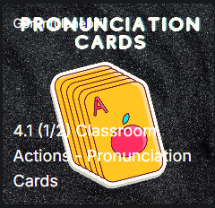
Konu ile ilgili etkinliğe aşağıdaki bağlantıdan ulaşabilirsiniz:
https://www.egetolgayaltinay.com/lessons/713

Slide 46
Konu ile ilgili etkinliğe aşağıdaki bağlantıdan ulaşabilirsiniz:
https://www.egetolgayaltinay.com/lessons/714

Slide 47
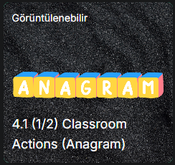
Konu ile ilgili etkinliğe aşağıdaki bağlantıdan ulaşabilirsiniz:
https://www.egetolgayaltinay.com/lessons/715

Slide 48
Turn on the light
Turn off the light
Işıkları aç
Işıkları kapat

Slide 49
Sit down
Stand up
Otur
Ayağa kalk

Slide 50
Answer the question
Clean the board
Soruyu yanıtla
Tahtayı sil

Slide 51
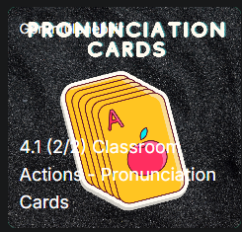
Konu ile ilgili etkinliğe aşağıdaki bağlantıdan ulaşabilirsiniz:
https://www.egetolgayaltinay.com/lessons/716

Slide 52
Konu ile ilgili etkinliğe aşağıdaki bağlantıdan ulaşabilirsiniz:
https://www.egetolgayaltinay.com/lessons/717

Slide 53
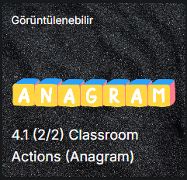
Konu ile ilgili etkinliğe aşağıdaki bağlantıdan ulaşabilirsiniz:
https://www.egetolgayaltinay.com/lessons/718

Slide 54
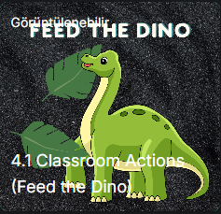
Konu ile ilgili etkinliğe aşağıdaki bağlantıdan ulaşabilirsiniz:
https://www.egetolgayaltinay.com/lessons/719

Slide 55
Other Important Structures
(Diğer Önemli Yapılar)

Slide 56
Thank you
Excuse me
Teşekkürler
Affedersiniz
You’re welcome
Please
Rica ederim
Lütfen

Slide 57
Give me …
Say again, please
Bana …’yı ver
Tekrar söyle lütfen
Of course
Here you are
Sure
Buyrun
Elbette

Slide 58
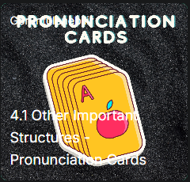
Konu ile ilgili etkinliğe aşağıdaki bağlantıdan ulaşabilirsiniz:
https://www.egetolgayaltinay.com/lessons/720

Slide 59
Konu ile ilgili etkinliğe aşağıdaki bağlantıdan ulaşabilirsiniz:
https://www.egetolgayaltinay.com/lessons/721

Slide 60
Konu ile ilgili etkinliğe aşağıdaki bağlantıdan ulaşabilirsiniz:
https://www.egetolgayaltinay.com/lessons/722

Slide 61
Sınıfta öğretmen veya öğrencilerinden bir şey isterken
Sınıf içi fiillerini kullanılabilir.
Olumlu yanıt vereceksek
«Of course» / «Sure» gibi cevaplar verilir.
Bana kalemtıraşı ver, lütfen.
Give me the sharpener, please.
Elbette.
Of course.

Slide 62
Karşımızdaki kişiye
«Thank you» / «Thanks» yapıları ile teşekkür edebiliriz.
Teşekkürlere «You’re welcome» diyerek yanıt verebiliriz.
Tahtayı sil, lütfen.
Clean the board, please.
Elbette.
Sure.
Teşekkürler.
Thank you.
Rica ederim.
You’re welcome.

Slide 63
Birinden bir konuda izin istemek için
«May I … ?» ile başlayan rica cümlesi kurulur
Türkçe karşılığı: «… -ebilir miyim?» dir.
İzin vermek için soruya
«Yes, you may.» şeklinde yanıt verilebilir.
Türkçe karşılığı: «Evet, yapabilirsin» dir.
İçeri girebilir miyim?
May I come in?
Evet, girebilirsin.
Yes, you may.

Slide 64
İzin vermeyeceksek soruya
«Sorry, not now.» şeklinde yanıt verilebilir.
Türkçe karşılığı: «Üzgünüm, şimdi olmaz» dır.
Tahtayı silebilir miyim?
May I clean the board?
Üzgünüm şimdi olmaz.
Sorry, not now.

Slide 65
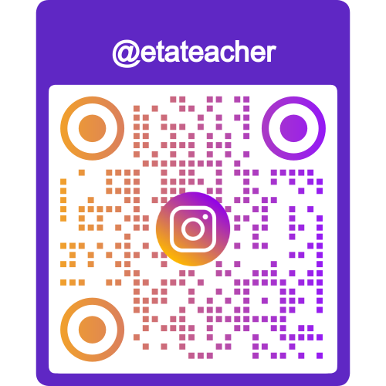
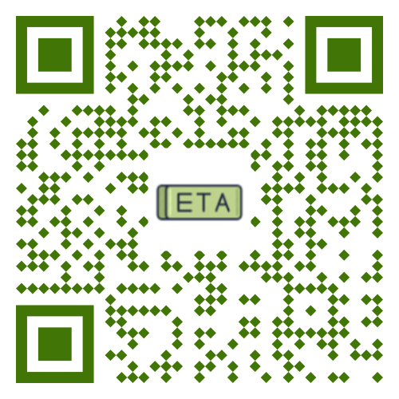
Ege Tolgay Altınay
Akköprü Ortaokulu Tuşba/VAN
Bu, ve benzeri içerikler için: www.egetolgayaltinay.com adresini ziyaret edebilirsiniz.

Slide 66
Değerli Meslektaşım, Bu içeriklerin hazırlanması, düzenlenmesi ve yayımlanmasında ne kadar zaman harcasam da, ders uygulamalarında nasıl bir etkisi olduğunu ve geliştirilmesi gereken yerleri (ortaokulda görev yapmam nedeniyle) tecrübe edemiyorum. Bu süreçte, ders materyallerinin kalitesini geliştirebilmem için geri bildirimlerinize ihtiyacım var:
İlkokul Konu Anlatım Sunumları Geri Bildirim Formu:
https://forms.gle/KPw1nEorNN6aLMao7
Şimdiden değerli vaktinizi ayırıp dönüt verdiğiniz için teşekkür ederim. :)
Ege Tolgay ALTINAY

